Slide 1
Web Java初級 ショッピングカート
(Tiger’s Cave)
社員番号202467
ビジネスイノベーション推進部
飯塚清

Slide 2
ショッピングカート 仕様説明
データベースに登録してある商品を一覧で表示
表示された商品の購入数を指定してカート画面へ移動
カート画面で購入した商品ごとの合計数と金額を表示

Slide 3
クラス構成
・
ShoppingController：コントローラクラス
Item：
商品を表すクラス
ListService：
画面に依存しないロジックのクラス
ListView:
商品一覧を表示
ListForm：
画面での入力内容を保持する
CartView：
注文内容を表示
Order:
1回の注文を表す
クラス
Cart:
注文内容を入れる
DeleteForm：
画面での入力内容を保持する
Notes:
・左からController/Model/Service/Viewクラス

Slide 4
シークエンス
ListView:
データベースから商品を取得して表示作成日
CartView:
カートの商品の個数と合計金額を表示
凡例
ListView：
カートへ追加する商品の個数を選択
マスタ作成
ListView：
カートへ追加してCartViewへ偏移
データ更新
結果参照
CartView：
ListViewの結果表示
CartView：
カートの削除する商品の個数を選択

Slide 5
システム画面

Slide 6
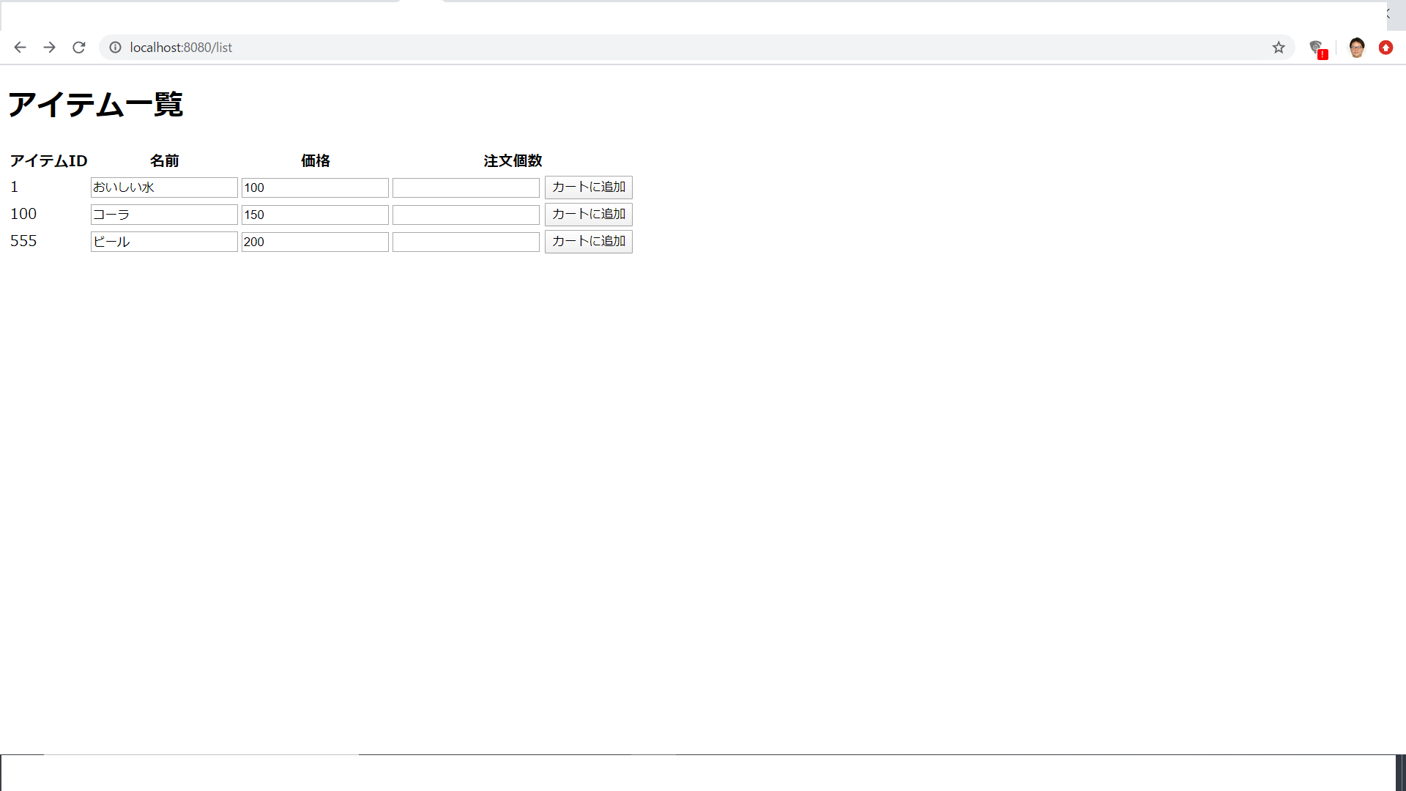
ListView
Notes:
ListView画面
データベースから【アイテムID】【名前】【価格】を表示する。
また、【注文個数】を選択してCartView画面へ移動する。

Slide 7
CartView

Slide 8
【虎の穴】WebJava初級の講習の成果
得たもの・見えてきたもの
得たものとしては、プログラミングを勉強するにはとにかく手を動かすことが大事なこと！
→本やWebサイトをいくら眺めても理解がなかなかできませんでした。よって、実際にコードを入力して動かしてひたすらトライ＆エラーを実施することがプログラミングを理解する上で大切だと思いました。
見えてきたものとしては、如何に学習時間を確保するかが大切なこと。虎の穴の時間だけでは時間が全然たりないので、自分のプライベートの時間をどれほど課題に充てることができるのかが重要だと思います。
反省点としては、講師の方に質問を全然しなかったことです。
→何とか自分一人の力で課題を終わらせようとして無駄にした時間が多かったです。（1～2時間かけて書籍とWebサイトを行ったり来たりして実装が全然進まないなど）
虎の穴の講義の最後近くでは質問などをさせていただきましたが、もっと積極的にわからないことや行き詰まっている場面を講義以外でも、Slackなどでもっと質問をすればよかったと反省しております。

Slide 9
【虎の穴】WebJava初級の講習の成果
苦労したこと・工夫したこと
苦労したことは、とにかく知識が圧倒的に足りないこと。
→WebJavaの課題を取り組むにあたって、ある程度の前提知識をもって参加するべきであったと思いました。
MVCでの実装でControllerからViewに接続して結果を表示することにすら躓いてしまってました・・・
その後は画面に依存しないServiceクラスとControllerの値の受け渡しが上手くいかないなど・・・
ただ、その分実際に画面が動いた時はもの凄く感動いたしました・・・！！
工夫したこと、通勤時間を利用してWebサイトを利用して学習する時間を作ったこと。
→通勤時間で自分が躓いている実装を調べて、解決できるようなイメージを固めて実際に実装してみるなどをしました。
（ただ、思ったような結果にならなかったりなど所々で躓いてしまいましたが・・・）

Slide 10
【虎の穴】WebJava初級の講習の成果
今後に生かすこと
今後に生かすことは、このままWebJavaを自己学習すること。
→今回WebJava初級を受けて、如何に自分から学習する環境を用意して実際に行動できるかが大切だと実感いたしました。今回のWebJavaの講習が終わったから「はい。終わり！」と、するのではなく、システムエンジニアとして一人前になるためには、どうすればいいのかを考えて行動をして行きます！
日ごろからコツコツと知識を積み上げることを意識して学習に挑戦して行く姿勢を保ちながら将来のなりたい自分に一歩でも近づいて行けるように頑張ります！
それにより、開発を任せられる一人前のシステムエンジニア、プログラマーに成長して行きます！

